Slide 1
Tổng quan về ngôn ngữ Java

Slide 2
Nội dung
Giới thiệu ngôn ngữ Java
Đặc điểm về các kiểu dữ liệu
Các khái niệm về hướng đối tượng trong ngôn ngữ Java
Exception Handling
Collection Framework
Regular Expressions

Slide 3
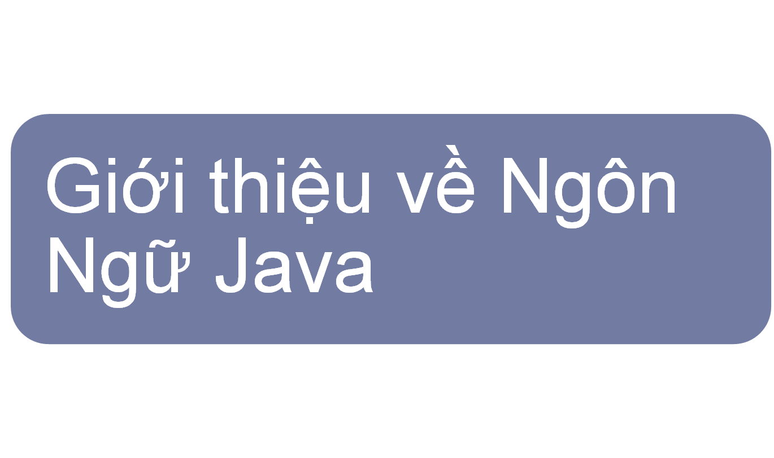
Phần 1:

Slide 4
Lịch sử ra đời
Java được Sun Microsystems (Stanford University Network) khai sinh năm 1991, hướng đến việc viết phần mềm cho các thiết bị điện tử (set-top box, microwave oven…)
Java là một ngôn ngữ thuần hướng đối tượng, platform independent, hỗ trợ đầy đủ cho unicode và rất mạnh mẽ.
Các dòng sản phẩm Java hiện có:
  J2SE (Java 2 Standard Edition): nhắm đến việc phát triển các ứng dụng desktop thông thường
  J2EE (Java 2 Enterprise Edition): nhắm đến các ứng dụng lớn: phân tán, web, web service…
  J2ME (Java 2 Micro Edition): ra đời sau cùng, nhắm đến các sản phẩm nhỏ: mobile, palm, pda…

Slide 5
Platform Independent
Một chương trình Java không được biên dịch trực tiếp thành mã máy (machine code) như các ngôn ngữ ra đời trước (C, C++) mà sẽ được biên dịch thành một dạng ngôn ngữ trung gian (byte-code)
Quá trình biên dịch:
Java source code (.java) Byte-code
(.class) Machine code (phụ thuộc vào platform)
Một ứng dụng hay thư viện của java có thể được đóng gói thành file .jar (tập hợp các file .class)
Máy ảo Java (JVM) có chức năng biên dịch byte-code thành code thực thi trên một môi trường cụ thể. Mỗi HĐH sẽ được xây dựng một JVM riêng biệt
javac
java

Slide 6
Để biên dịch và thực thi ứng dụng Java, ta cần download bộ công cụ JDK của Sun, trong bộ công cụ này sẽ có các file javac.exe, java.exe, jar.exe được đặt tại thư mục JDK/bin
Set biến môi trường JAVA_HOME trỏ đến thư mục cài đặt JDK, và bổ sung đường dẫn JAVA_HOME/bin vào biến môi trường PATH
Các ứng dụng Java khi cần sử dụng các thư viện cộng thêm (thường dưới dạng .jar), đường dẫn đến các file .jar phải được set trong biến môi trường CLASSPATH hoặc chỉ ra từ câu lệnh biên dịch

Slide 7
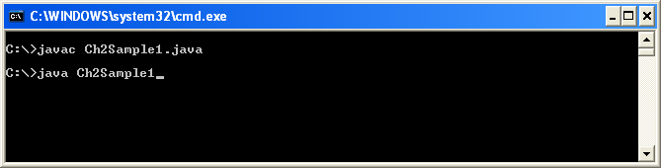
Biên dịch:
javac [–cp path] Filename.java
Thực thi:
java [-cp path] Filename #Tên file không có .class
Đối với ứng dụng đã được đóng thành file .jar
java –jar Filename.jar
Trong classpath, ký tự “.” tượng trưng cho thư mục hiện hành.

Slide 8
Một số IDE để xây dựng ứng dụng
Netbeans
Jbuilder
Eclipse
Jcreator
Java Sun Studio

Slide 9
Một file source code cơ bản
Một ứng dụng java cũng là 1 lớp, hàm main sẽ đặt trong lớp này (thuần hướng đối tượng).
Không tồn tại khái niệm biến toàn cục, hàm toàn cục
Tên lớp và tên file phải giống nhau, ví dụ lớp test1 phải được nằm trong file có tên test1.java
class vidu1
{
public static void main (String[] args){
System.out.println(“ Hello world!”);
}
}

Slide 10
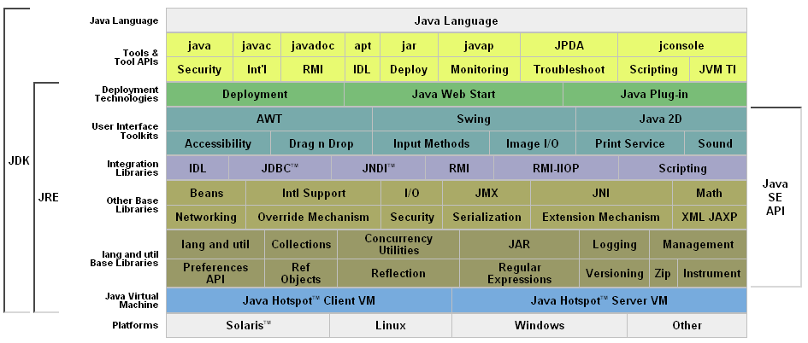
Cấu trúc gói phần mềm Java

Slide 11
Tài nguyên nghiên cứu:
J2SE Doc (giống bộ tài liệu MSDN) : https://cds.sun.com/is-bin/INTERSHOP.enfinity/WFS/CDS-CDS_Developer-Site/en_US/-/USD/ViewProductDetail-Start?ProductRef=jdk-6-doc-oth-JPR@CDS-CDS_Developer
J2EE Doc: https://cds.sun.com/is-bin/INTERSHOP.enfinity/WFS/CDS-CDS_Developer-Site/en_US/-/USD/ViewFilteredProducts-SimpleBundleDownload
Java Tutorial: https://cds.sun.com/is-bin/INTERSHOP.enfinity/WFS/CDS-CDS_Developer-Site/en_US/-/USD/ViewProductDetail-Start?ProductRef=tutorial-2008_03_14-oth-JPR@CDS-CDS_Developer

Slide 12
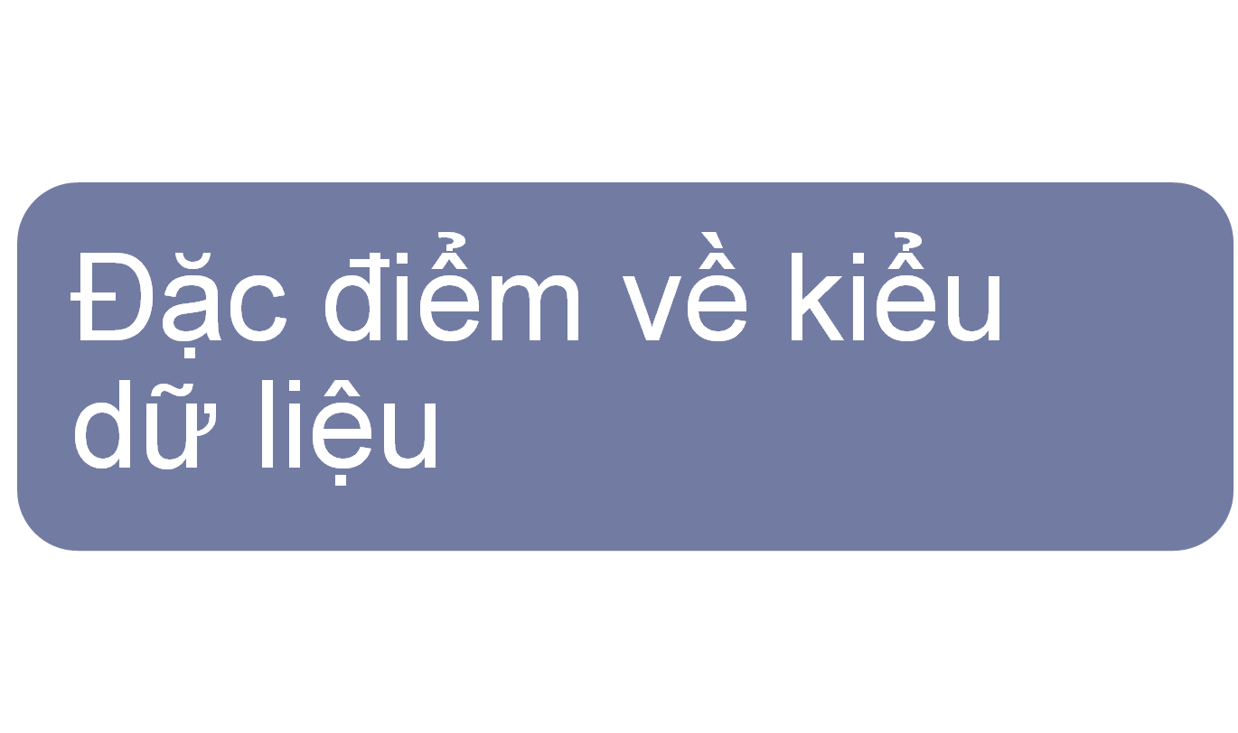
Phần 2:

Slide 13
Các kiểu dữ liệu
Trong Java có thể xem như tồn tại 2 kiểu dữ liệu chính: primitive type và Object (class) type
Kiểu dữ liệu primitive: passing by value
Kiểu dữ liệu object: passing by reference
Các lớp wrapper cung cấp các hàm tiện ích cho các kiểu primitive:
Ví dụ int i=Integer.parseInt(“1234”);
Primitive type | Object type
int long float char byte short double -> các kiểu dữ liệu cơ sở | String Wrapper (Integer, Long, Float…) Tất cả các kiểu dữ liệu dạng lớp (do Java cung cấp hoặc người dùng khai báo thêm)

Slide 14
Tất cả đều là pointer
Có thể xem tất cả các đối tượng của các lớp đều là pointer trong ngôn ngữ C++.
Luôn luôn phải new trước khi dùng (trừ lớp String)
Ví dụ :
C++ | Java
CPhanSo a; a.TuSo=5; CPhanSo *b; b=new CPhanSo(); b-> TuSo=5; delete b; | CPhanSo a=new CPhanSo(); a.TuSo=5; a=null; //thu hồi bộ nhớ Không sử dụng từ khóa delete trong Java, bản thân Java có cơ chế Garbage collector, tự thu hồi vùng nhớ không dùng đến.

Slide 15
Mảng
Mảng trong ngôn ngữ Java có cấu trúc tương tự C/C++:
int [] a =new int[5]; hoặc int a[] = new int [5];
Lấy kích thước một mảng (C++ không hỗ trợ):
int size=a.size;
Hủy mảng:
a=null;

Slide 16
Một lưu ý khi dùng mảng
Person [] person=new Person[20];
person[0].setName(“Nguyen Van A”); // báo lỗi
Lý do: Con trỏ person[0] vẫn là NULL.
Khắc phục:
person[0] = new Person();
person[0].setName(“Nguyen Van A”);
person
0
1
2
3
4
16
17
18
19

Slide 17
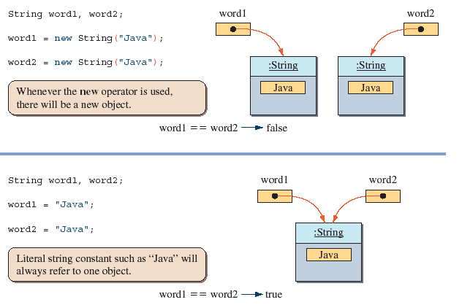
Chuỗi:
Riêng với lớp String, có thể dùng từ khóa new hoặc không dùng. Để so sánh 2 chuỗi giống nhau, ta dùng hàm equals của lớp String

Slide 18
Xem thêm các hàm của các lớp Java hỗ trợ sẵn tại package java.lang

Slide 19
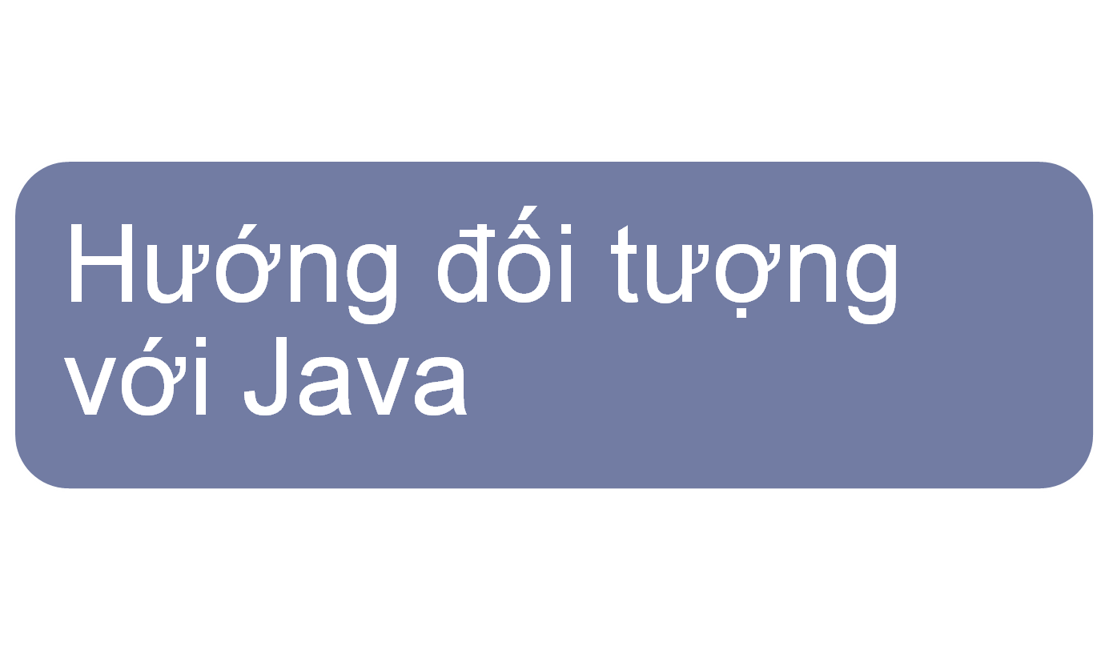
Phần 3:

Slide 20
Lớp
Một ứng dụng Java là tập hợp các lớp (class), bản thân hàm main cũng nằm trong một lớp cụ thể nào đó.
Một ứng dụng chỉ được có một lớp chứa hàm main
Một lớp nếu khai báo public (hoặc không chứa bất kỳ từ khóa private/public nào) phải được đặt trong file có cùng tên với tên lớp.

Slide 21
Khai báo lớp
Lớp test phải được đặt trong file test.java
//các câu lệnh import
import java.io.*;
……………..
class test{
//các hàm
public static void main(String[] args){
}
}

Slide 22
Package
Các lớp có chức năng gần giống nhau thường được gom nhóm vào thành các gói (package).
Ngoài ra, việc đặt tên gói còn giúp phân biệt các lớp cùng tên với nhau. Ví dụ user X và Y đều xây dựng lớp Math, ta có thể đặt tên gói là packx, packy và tên lớp tương ứng sẽ là packx.Math, packy.Math.
Qui tắt đặt tên gói được SUN gợi ý là đặt theo tên miền, ví dụ các gói của công ty Microsoft thường được đặt là com.microsoft và thường được viết thường.
Để sử dụng thuận tiện các gói và tên lớp quá dài, có thể sử dụng từ khóa import

Slide 23
Từ khóa import
Giả sử trong source code ta sử dụng lớp javax.swing.JOptionPane (tương tự như MessageDialog của C++), ta có thể khai báo
javax.swing.JOptionPane pane;
Ta có thể dùng từ khóa import (ở phía trước khai báo lớp)
import javax.swing.JOptionPane;
class ….
sau đó để khai báo biến ta có thể viết ngắn gọn
JOptionPane pane;
Để import tất cả các lớp trong 1 package, ta dùng dấu *:
import javax.swing.*;
Có thể xem từ khóa import gần giống từ khóa #include của ngôn ngữ C++, tuy nhiên trong C++ bắt buộc phải có, trong Java có thể sử dụng import hoặc không (optional).

Slide 24
Khai báo package
Để khai báo một lớp thuộc một package nào đó, ta dùng từ khóa package. Ví dụ:
package vietnam;
class A{ ….}
Như vậy ta đã khai báo class A thuộc package vietnam, tên đầy đủ của class A là vietnam.A
Cấu trúc lưu trữ: lớp được đặt trong file .java có tên cùng với tên lớp. Package thể hiện bởi một thư mục cùng tên. Giả sử source code được lưu trong thư mục src, lớp A tương ứng bên trên sẽ có đường dẫn: src/vietnam/A.java

Slide 25
inner class
Ngôn ngữ Java cho phép khai báo 1 lớp bên trong phạm vi một lớp khác, gọi là inner class. Inner class này có thể dạng static hoặc dạng thông thường.
Ví dụ:
class A{
class B{…}
static class C{…}
}
Các lớp nội (inner class) có thể sử dụng lại các biến của lớp cha (kể cả private), riêng lớp static inner class chỉ có thể sử dụng lại thành phần static của lớp cha.

Slide 26
Kế thừa
Để xây dựng một lớp kế thừa từ lớp khác, ta dùng từ khóa extends
Ví dụ: class A extends B{….}
Khái niệm kế thừa của Java tương tự khái niệm kế thừa public của ngôn ngữ C++ (class A : public B)
Các từ khóa phạm vi truy cập (access modifier):
  public: bất cứ nơi đâu
  private: chỉ trong lớp hiện tại
  protected: trong lớp hiện tại và các lớp con
  default (không có bất kỳ từ khóa nào): được phép truy cập từ những lớp trong cùng package.

Slide 27
Lớp abstract
Để ngăn không cho tạo 1 đối tượng của 1 lớp, ta có thể dùng từ khóa abstract.
Giả sử ta đang xây dựng 1 bài toán quản lý nhân viên. Nhân viên của 1 công ty có thể gồm 2 dạng là NVKyThuat và NVVanPhong. Theo thiết kết HĐT, ta có thể xây dựng lớp NhanVien là lớp cha:
    class NhanVien{…}
    class NVKyThuat extends NhanVien{…}
    class NVVanPhong extends NhanVien{…}
Lớp NhanVien dùng để cài đặt các phần chung của 2 loại nhân viên, ta không muốn cho phép người dùng tạo ra object của lớp này, ta khai báo:
  abstract class NhanVien{ … }
Khi đó câu lệnh NhanVien n = new NhanVien() sẽ bị báo lỗi.

Slide 28
Hàm abstract
Trong lớp NhanVien ta sẽ cài đặt một số hàm virtual, ví dụ như hàm Work()
  abstract class NhanVien{
  …..
  public void Work() { } //hàm rỗng
  }
Các lớp con NVKyThuat, NVVanPhong sẽ cài đặt lại hàm Work() tùy loại NhanVien. Tuy nhiên, lập trình viên có thể không xây dựng hàm này ở lớp con (cố tình/ vô ý). Để bắt buộc lập trình viên phải xây dựng lại hàm này, ta có thể dùng từ khóa abstract
  abstract class NhanVien{
  …..
  public abstract void Work(); //chú ý dấu ;
  }

Slide 29
Hàm abstract
Lúc này các lớp con bắt buộc phải cài đặt lại hàm Work(), nếu không các lớp con cũng sẽ là lớp abstract và không được phép khởi tạo object (các trình biên dịch sẽ cảnh báo khi biên dịch).
Một lớp abstract có thể có hoặc không có hàm abstract.

Slide 30
Interface
Trong Java không hỗ trợ khái niệm đa kế thừa, ví dụ:
class A extends B,C <- báo lỗi biên dịch
Khái niệm đa kế thừa trong Java được hỗ trợ thông qua interface. Một interface có thể xem như một lớp, trong lớp đó chỉ được khai báo các hằng số (từ khóa final) và các hàm ảo.
    interface IMyinterface{
    final float PI=3.1415926;
    void Work();
    void Swim();
    void Sing();
    }
Các hàm trong interface đều là hàm ảo (không cần từ khóa abstract) và luôn là hàm public (không cần từ khóa public).

Slide 31
Interface
Java cho phép một lớp implements nhiều interface cùng lúc. Ví dụ:
    class A extends B implements C,D {
    //các hàm của C
    …..
    //các hàm của D
    ….
    }
Khi implements một interface, bắt buộc phải cài đặt lại tất cả các hàm của interface đó qui định.
Câu hỏi: Interface khác gì với một lớp chỉ toàn hàm abstract? Trả lời: Interface hỗ trợ “đa kế thừa”, các class thì không.

Slide 32
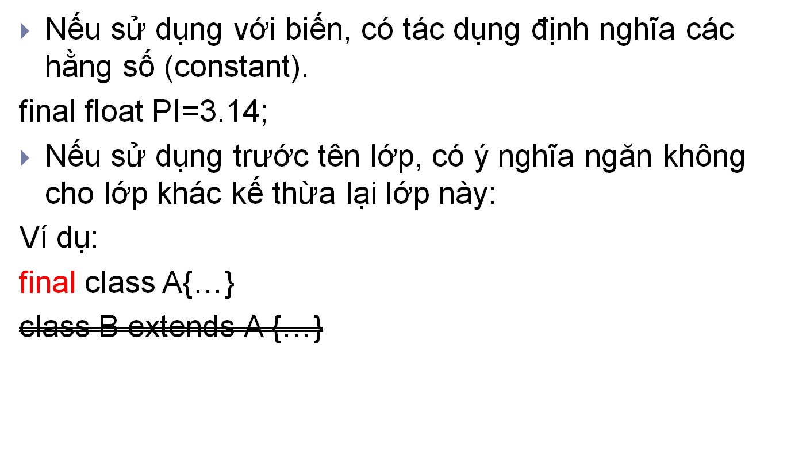
Từ khóa final

Slide 33
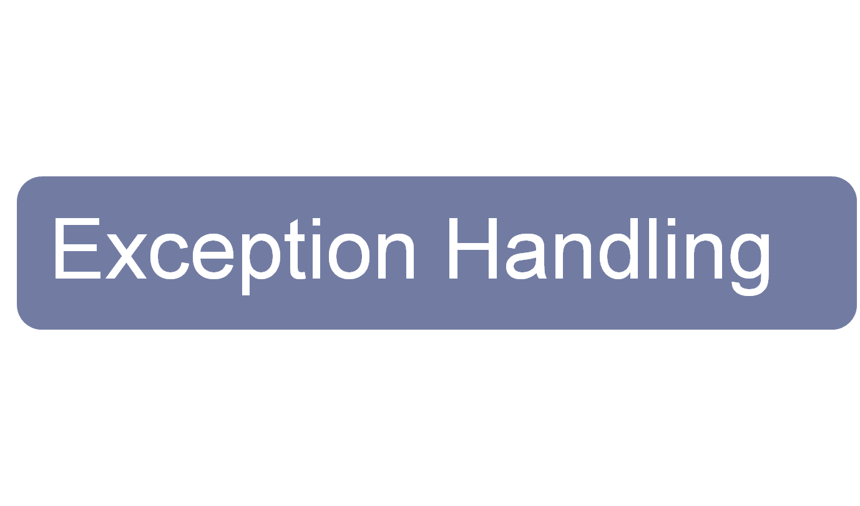
Phần 4:

Slide 34
Cơ chế xử lý lỗi thông qua Exception
Java xử lý lỗi thông qua Exception. Khi một lỗi xảy ra, ta gọi là phát sinh một Exception, ta có thể “catch” exception này để xử lý.
Ví dụ:
    try{
    String number=“nine”;
    int i=Integer.parseInt(number);
    }
    catch (Exception e)
    {
    System.out.println(“Co loi xay ra, message:”+e.getMessage() );
    e.printStackTrace(); //xuất ra thứ tự các hàm gây lỗi
    }

Slide 35
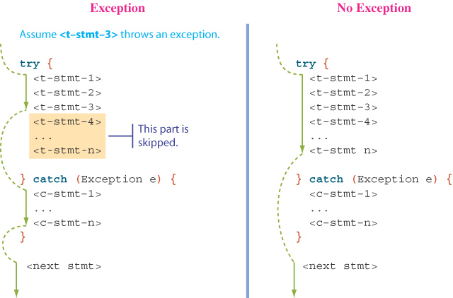
Khi không có lỗi, đoạn code nằm giữa catch sẽ không được xử lý

Slide 36
Exception
Một đoạn lệnh try có thể tương ứng nhiều câu lệnh catch:
  int a[]= {1,2,3,4,5};
  try{
  String s = ….. ; //Lấy dữ liệu từ người dùng nhập.
  int i=Integer.parseInt(s);
  System.out.println(“Gia tri a[“ + i + ”]=“+a[i]);
  }
  catch (NumberFormatException e)
  {….}
  catch (ArrayIndexOutOfBoundException e)
  {…}
Nếu người dùng nhập s là một chuỗi không thể biến thành số, đoạn NumberFormatException được thực thi, nếu i là một số >=5, đoạn code ArrayIndexOutOfBoundException sẽ thực thi.

Slide 37
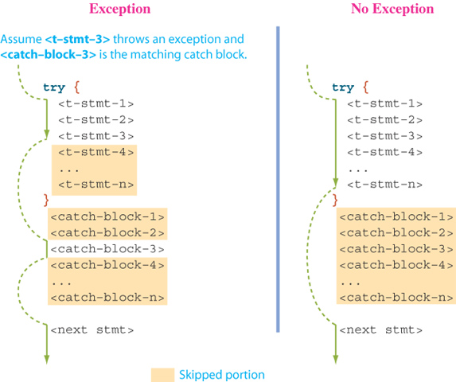

Slide 38
Từ khóa throws và throw
Để báo hiệu một hàm có thể phát sinh exception, ta dùng từ khóa throws. Ví dụ:
  public int getUserData() throws NumberFormatException {
  String s= JOptionPane.showInputDialog(null,”Nhap vao mot so:”);
  //câu lệnh có khả năng phát sinh exception
  int i=Integer.parseInt(s);
  return i;
  }
Khi đó, lời gọi hàm getUserData() phải được đặt vào try, catch…

Slide 39
Để phát sinh một exception, ta dùng từ khóa throw
Ví dụ:
  public void rutTien(float soTien) {
  if (soDu < soTien){
  throw new Exception(“Rut qua so du”);
  }
  else
  soDu-=soTien;
  }

Slide 40

Phần 5:

Slide 41
Collection Framework
Mảng trong Java, cũng như trong ngôn ngữ C++ cần biết trước số lượng phần tử khi cấp phát.
Ví dụ: int[] a=new int[5];
Để giải quyết vấn đề lưu trữ “động”, có thể dùng các lớp trong gói java.util;
Collection là interface “cha” của các interface khác trong Collection Framework

Slide 42
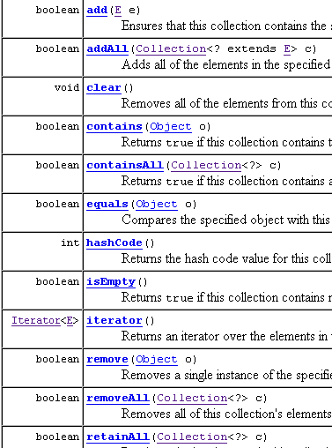
Collection interface

Slide 43
List
Là một Interface hỗ trợ cho việc lưu trữ theo dạng tập hợp: L = (l₀, l₁, l₂, . . . , l_{N})
boolean add ( Object o )
Adds an object o to the list
void clear ( )
Clears this list, i.e., make the list empty
Object get ( int idx )
Returns the element at position idx
boolean remove ( int idx )
Removes the element at position idx
int size ( )
Returns the number of elements in the list
Iterator iterator() // Browse by iterator

Slide 44
Hai lớp (class) implements interface List là
ArrayList
LinkedList

Slide 45
Map
Map là một Interface phục vụ cho việc lưu trữ theo dạng (key, value) (gần giống khái niệm session trong lập trình web).
key
value
k₀
v₀
k₁
v₁
.
.
.
.
.
.
k_{n}
v_{n}

Slide 46
Các hàm Map interface hỗ trợ:
void clear ( )
Clears this list, i.e., make the map empty
boolean containsKey ( Object key )
Returns true if the map contains an entry with a given key
Object put (Object key, Object value)
Adds the given (key, value) entry to the map
Object get (Object key); //return value
boolean remove ( Object key )
Removes the entry with the given key from the map
int size ( )
Returns the number of elements in the map

Slide 47
Các lớp cài đặt Map: HashMap, TreeMap
import java.util.*;
Map catalog;
catalog = new TreeMap( );
catalog.put("CS101", "Intro Java Programming");
catalog.put("CS301", "Database Design");
catalog.put("CS413", "Software Design for Mobile Devices");
if (catalog.containsKey("CS101")) {
System.out.println("We teach Java this semester");
} else {
System.out.println("No Java courses this semester");
}

Slide 48
Set & SortedSet
Set: tương tự như List, tuy nhiên không cho phép lưu các phần tử giống nhau trong cùng 1 set.
SortedSet: Hỗ trợ cơ chế sắp xếp tự động, người dùng định nghĩa 1 tiêu chí, khi add thêm phần tử vào set này phần tử sẽ tự động được sắp xếp vào vị trí phù hợp ( các tiêu chí có thể như: sắp xếp theo MaSV, Điểm TB, tuổi…)

Slide 49
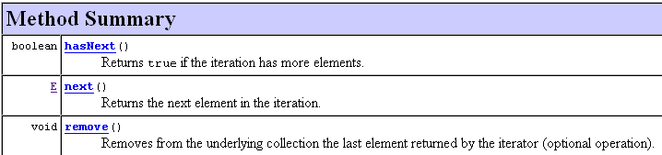
Iterator
Duyệt Collection theo Iterator: hầu như mọi lớp trong collection framework đều hỗ trợ hàm Iterator iterator(); để duyệt danh sách.
Các hàm Iterator hỗ trợ:

Slide 50
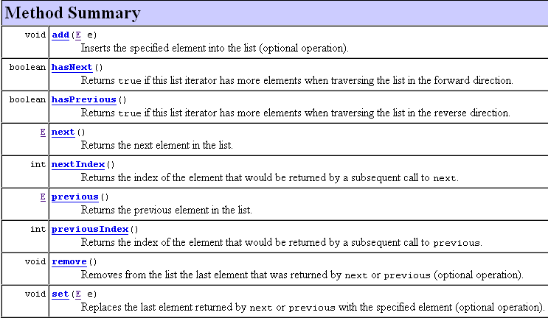
Đối với List còn hỗ trợ duyệt theo ListIterator

Slide 51
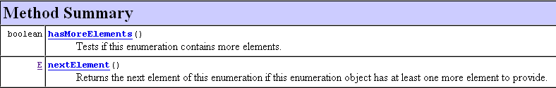
Enumeration
Một số lớp hỗ trợ duyệt theo cơ chế Enumeration thông qua hàm elements()

Slide 52
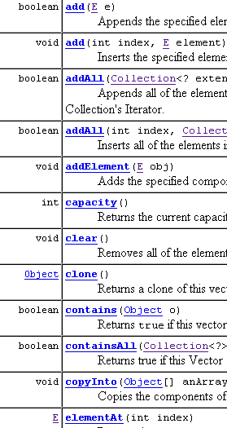
Vector
Có thể dùng lớp Vector, có vai trò gần tương tự như List.

Slide 53
Đổi mới từ phiên bản Java 1.5
Cách sử dụng chung:
ArrayList list = new ArrayList();
list.add (new String(“hello”));
String s=(String)list.get(0);
Từ phiên bản Java 1.5 có thể sử dụng:
ArrayList<String> list =new ArrayList<String>();
list.add(new String(“hello”));
String s=list.get(0); //Không cần ép kiểu

Slide 54
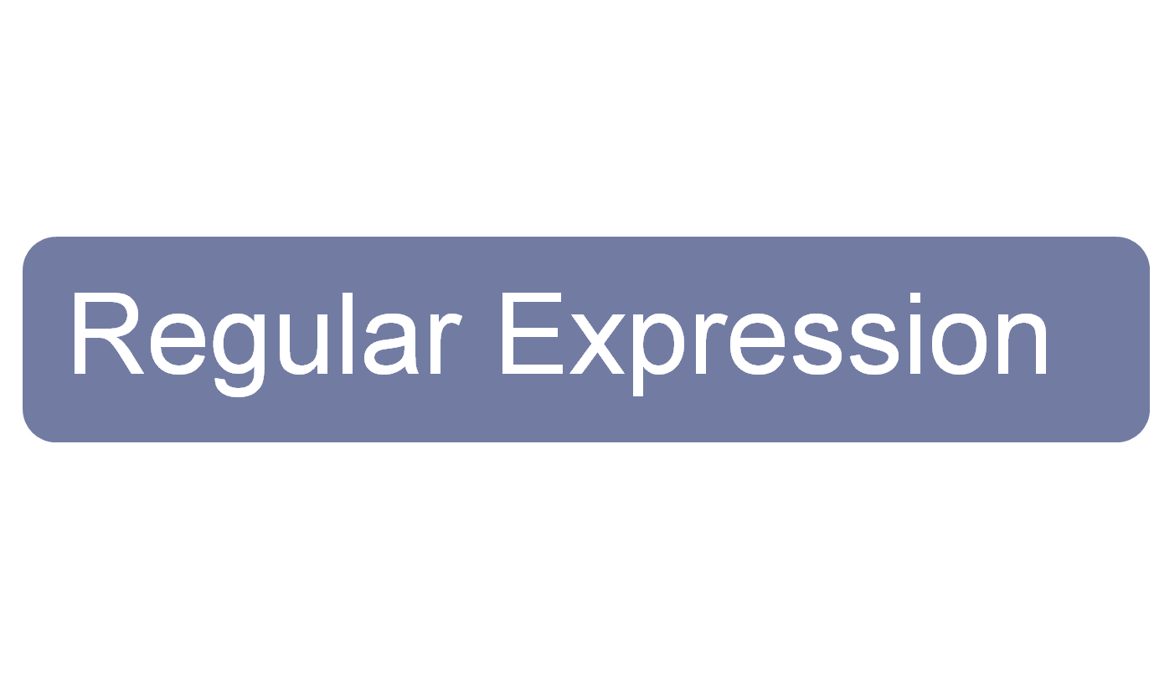
Phần 6

Slide 55
Regular Expression
Cơ chế so khớp chuỗi của Java
Ví dụ muốn kiểm tra dữ liệu người dùng nhập vào có phải là số điện thoại hay không (6 chữ số), ta xây dựng một bộ mẫu
    String pattern = “[0-9][0-9][0-9] [0-9][0-9][0-9]”;
    String data=…;//lấy dữ liệu input từ người dùng
    boolean b=data.matches(pattern);

Slide 56
Xây dựng pattern:
Rules
  The brackets [ ] represent choices
  The asterisk symbol * means zero or more occurrences.
  The plus symbol + means one or more occurrences.
  The hat symbol ^ means negation.
  The hyphen – means ranges.
  The parentheses ( ) and the vertical bar | mean a range of choices for multiple characters.

Slide 57
Sample rules
Expression | Description
[013] | A single digit 0, 1, or 3.
[0-9][0-9] | Any two-digit number from 00 to 99.
[0-9&&[^4567]] | A single digit that is 0, 1, 2, 3, 8, or 9.
[a-z0-9] | A single character that is either a lowercase letter or a digit.
[a-zA-Z][a-zA-Z0-9_$]* | A valid Java identifier consisting of alphanumeric characters, underscores, and dollar signs, with the first character being an alphabet.
[wb](ad|eed) | Matches wad, weed, bad, and beed.
(AZ|CA|CO)[0-9][0-9] | Matches AZxx,CAxx, and COxx, where x is a single digit.

Slide 58
Một số luật bổ sung
^ :The beginning of a line
$ :The end of a line
X? :X, once or not at all
X* :X, zero or more times
X+ :X, one or more times
X{n} :X, exactly n times
X{n,} :X, at least n times
X{n,m} :X, at least n but not more than m times
. : any character

Slide 59
Ví dụ:
Kiểm tra chuỗi có chứa ký tự n ở đầu chuỗi hay không? data.matches(“^n.*”);
Kiểm tra chuỗi có ký tự kế cuối là a hay không? data.matches(“.*a.$);
Kiểm tra chuỗi có chứa ít nhất 2 lần cụm từ xy liền nhau hay không? data.matches(“.*(xy){2,}.*”);
Các mẫu so khớp khác: Tìm hiểu lớp java.util.regex.Pattern

Slide 60
Các vấn đề chưa đề cập:
Java IO: Đọc ghi dữ liệu dạng binary/text/object với Java (xem slide đi kèm)
Multi-threaded Programming và synchronization: Xem thêm trong Java Tutorial
Lập trình giao diện với thư viện Swing: Java Tutorial
Kết nối CSDL : Bài giảng môn lập trình ứng dụng mạng.

Slide 61
Q & A

